Slide 1

Online nástroje marketingové komunikace
Ing. Martin Klepek, Ph.D.
E-marketing

Slide 2
Marketingová komunikace 2007
Marketingová komunikace zahrnuje činnosti, které sdělují vlastnosti výrobků nebo služeb a jejich přednosti klíčovým zákazníkům a přesvědčují je k nákupu. (Kotler, 2007)

Slide 3
Marketingová komunikace 2013
Prostřednictvím marketingové komunikace se firmy snaží informovat, přesvědčovat a upomínat spotřebitele (přímo nebo nepřímo) o výrobcích nebo značkách, které prodávají. Je prostředkem, pomocí něhož může firma vyvolat dialog a navázat se spotřebiteli vztahy. Marketingová komunikace také spotřebitelům ukazuje, jak a proč je výrobek používán, kým, kde a kdy. Umožňuje spojit svou značku s určitými lidmi, místy, událostmi, značkami, zážitky, pocity a věcmi. Dokáže přispět k hodnotě značky (spotřebitelé si ji vryjí do paměti) a vytvoření jejího image, ovlivňuje růst tržeb a dokonce i hodnotu pro akcionáře. (Kotler, 2013)

Slide 4
Marketingová komunikace 2017
???

Slide 5
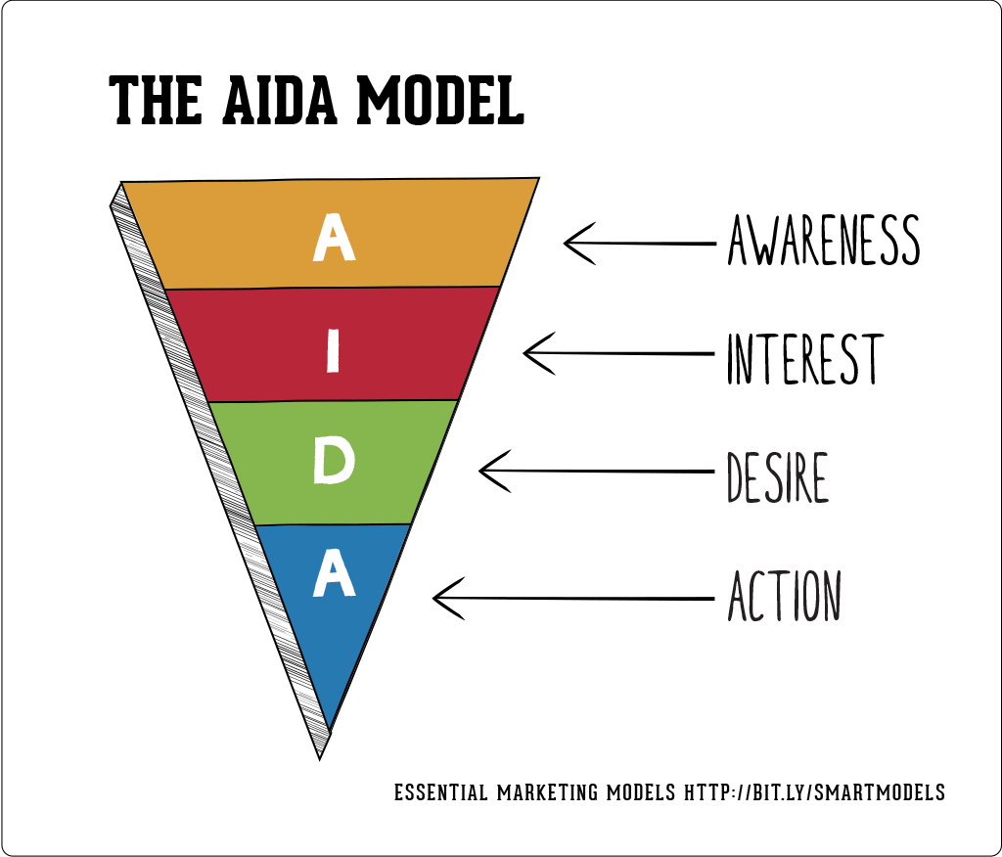
Komunikační mix
Reklama
Public Relations (PR)
Osobní prodej
Přímý marketing
Podpora prodeje
Eventy
WOM

Slide 6
Nástroje online marketingkové komunikace
Existuje množství nástrojů marketingové komunikace, přičemž každý z nich má svůj specifický význam.
Obecně platí, že při výběru nástrojů je nutné zvažovat, co je cílem.
Obecné cíle komunikace:
  Zvyšování návštěvnosti
  Prodej produktů
  Budování značky
Specifická bude také komunikace pro B2C a B2B trh.

Slide 7
Od obecných cílů ke konkrétním metrikám
Metrika je termín označující přímé číselné měřítko, které reprezentuje kus obchodních dat ve vztahu jednoho nebo více rozměrů.
Jestliže firma sleduje měřítka ve více než jednom rozměru, například hrubé tržby podle území a času, dělá multidimenzionální analýzu.
Velmi populární je měřit konverze.
Co jsou konverze podle vás?

Slide 8
Doplnit 2021
Čau tady je něco do EMARU, já tam v jedné své přednášce (najdu ti ji za moment) mám slidy s metrikami. Úplně mi ale vypadl ten pyramidový rozpad ukazatelů. To je jednoduché a geniální. Škoda že mě to nenapadlo dříve, protože jakmile se jim toto vtluče do hlavy tak se posunou ve vnímání provazby mezi ukazateli. Zatím to tam je jen tak random. Budu to rvát i mám studentům v BP DP a něco asi zmíním i v základním kurzu marketingu, tam se ale musí pracovat šířeji. Pro EMAR je toto použitelné takřka 1:1. Zbytek jsou věci do straťáku, ale to asi spíše jen ukázka pro studenty že to tak super firmy dělají - postaru, poctivě STO. Vím že dobře funguje třeba ve výzkumu ten proces výzkumu Millward Brown, kde ukážeš Kozla, Kotlera, Kolba a pak globální firmu, která tu teoretickou linii v podstatě kopíruje. https://www.shopsys.cz/ridit-e-shop-jako-firmu/

Slide 9
Key performance indicators (KPI) [kej pí áj]
Klíčové ukazatele výkonnosti KPI jsou indikátory, ukazatele či metriky výkonnosti přiřazené procesu, službě, organizačnímu útvaru, celé organizaci, které vyjadřují požadovanou výkonnost (kvalitu, efektivnost nebo hospodárnost)
KPI je tedy jednoduše metrika, která se váže na cíl.
Příklad:
  Cíl je prodej 10 000ks aplikace za měsíc
  V polovině měsíce je prodáno 3500ks
  KPI je plněno na 35%
  Co nám tato situace indikuje pro makretingové řízení?

Slide 10
Nejčastěji využívané indikátory úspěchu v onlinu
CTR
Click through rate
Míra proklikovosti, je základní metrika pro měření úspěšnosti online reklamy
Výpočet bere do úvahy počet zobrazení a počet kliknutí:
CTR = (číslo kliků / číslo zobrazení) * 100
CTR = (100/10000) * 100 = 1 %

Slide 11
Nejčastěji využívané indikátory úspěchu v onlinu
CPC
Costs per click
Náklady na kliknutí
Výpočet bere do úvahy smluvenou sumu za proklik a počet kliknutí:
CPC = Cost to an Advertiser / počet kliků
Cost to an Advertiser: 2 € * 1 000 = 2 000
Objednatel musí zaplatit 2 000 €.

Slide 12
Nejčastěji využívané indikátory úspěchu v onlinu
CPM
Costs per mile
Náklady na zobrazení tisícovce lidí
Výpočet bere do úvahy smluvenou sumu za tisích zobrazení a počet zobrazení:
CPM = Cost to an Advertiser * 1 000 / Počet zobrazení
Cost to an Advertiser = 5 € * (200 000/1 000) = 1 000
Objednatel musí zaplatit 1 000 €.

Slide 13
Nejčastěji využívané indikátory úspěchu v onlinu
ENGAGEMENT
Angažovanost spotřebitele s obsahem na sociálních sítích
Nominální počet lajků, komentářů, prokliků a sdílení, které následné zvyšují dosah (REACH) obsahu.
REACH
Kolik lidí obsah „vidělo” ve svém newsfeedu.
Dělíme na organický a na placený.

Slide 14
Nejčastěji využívané indikátory úspěchu v onlinu
BOUNCE RATE
Míra okamžitého opuštění
Okamžité opuštění je návštěva jedné stránky na vašem webu. Ve službě Analytics se okamžité opuštění počítá jako návštěva, která iniciuje pouze jeden požadavek na server Analytics, například když uživatel otevře jedinou stránku na vašem webu a poté z ní odejde, aniž by při této návštěvě vyvolal jakýkoli další požadavek na server Analytics.
Je vysoká míra Bounce Rate špatná?
Notes:
http://blog.h1.cz/aktualne/2-nejcastejsi-myty-o-bounce-rate/

Slide 15
Nejčastěji využívané indikátory úspěchu v onlinu
VIEWS
Počet shlédnutí
Počet lidí, kteří shlédli video bez rozlišení délky shlédnutí
AVARAGE VIEW DURATION
Průměrný čas shlédnutí identifikuje kolik v průměru bylo z videa shlédnuto.
AUDIENCE RETENTION
Průměrná procentuální délka videa, kterou uživatelé shlédli
Co konkrétně Youtube nyní upřednostňuje?
Notes:
https://youtube-creators.googleblog.com/2012/08/youtube-now-why-we-focus-on-watch-time.html
Jedná se o celkový počet hodin na youtube. Tedy videa, který jsou kvalitní a dokoukaná a navíc generují angažovanost a dále také motivují uživtele na Youtube zůstat.

Slide 16
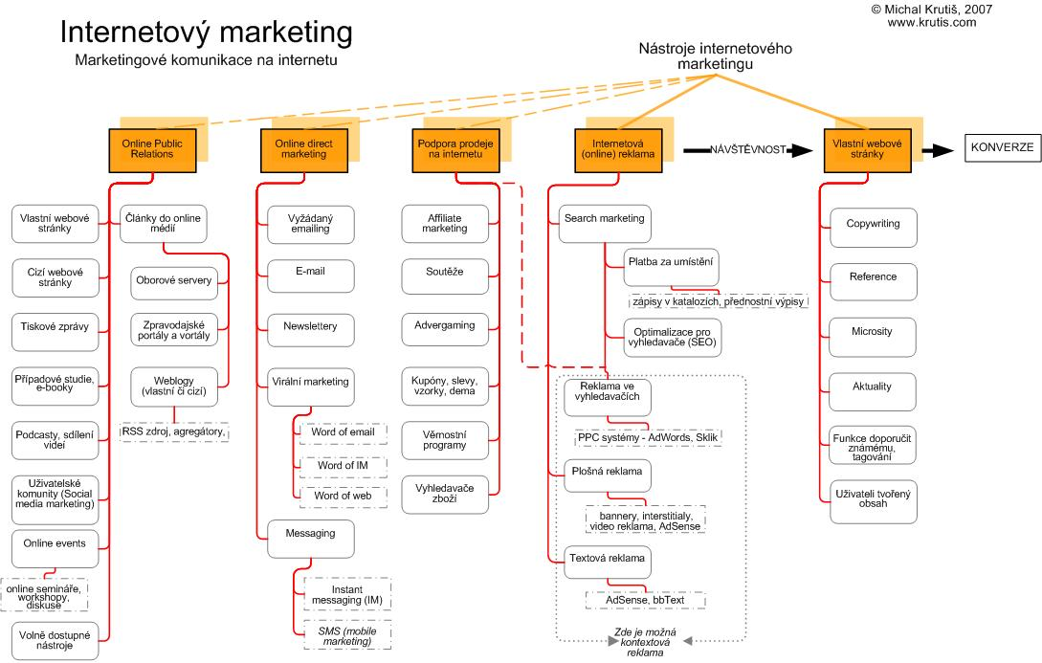
Marketingová komunikace na internetu
Notes:
https://www.krutis.com/co-je-to-internetovy-marketing/

Slide 17
Webová stránka
Ústřední nástroj marketingové komunikace na internetu.
Je na ni navázáno mnoho dalších nástrojů e-marketingu.
  SEO – bez webu není co optimalizovat
  PPC – bez webu není kam zákazníky směřovat
  Sociální média – můžeme zde fungovat bez webu?
Pro e-commerce také místo, kde dochází k transakci.
Web je novodobá výkladní skříň značky.
Ceny webové stránky se díky různým technologiím výrazně liší.
  Web postavený od nuly (v kódu je pouze to co potřebujete)
  Řešení postavené na šabloně (wordpress, joomla, prestashop, woocommerce)
Notes:
Přehled šablon: https://www.templatemonster.com/

Slide 18
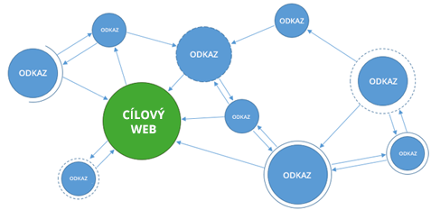
Linkbuilding
Proces vytváření zpětných odkazů.
Situace, kdy na různých webech umisťujete, nebo vaši partneři umisťují odkaz na vaši stránku.
Linkbuilding je dlouhodobá činnost, která si klade za cíl navázání partnerství, tvorbu autority z vlastního webu/osob a získávání zmínek v podobě textu, odkazu či obrázku, vedoucí k propagaci webových stránek.

Slide 19
Příklad linkbuildingu
S kolegou Vladimírem Rokoským jsme pracovali na strategii linkbuildingu pro portál Profesia.cz. V rámci této strategie jsme se zaměřili na jednu z person, která hledala práci přes městské weby. Mětské weby však sekci s nabídkami práce mají málokdy.
Rozhodli jsme se proto oslovit tyto weby s možností doplnění této sekce, do které jim Profesia obsah vloží. Nechali jsme vytvořit speciální widgety pro jednoduché umístění webmasterů, příliš neznalých své práce a pokusili se oslovit některé weby měst. Až na pár mýlek (promiň Davide :-)) se nám podařilo oslovit větší část městských webů ČR a pozitivní odpovědi některých webmasterů nás překvapily.
Notes:
http://www.podstavec.cz/co-je-linkbuilding-a-kdo-je-linkbuilder/

Slide 20

Příklad linkbuildingu
V současnosti bylo osloveno pár set městských webů a realizováno 56 dokončených spoluprací (vše zdarma). Za poslední měsíc vygenerovaly odkazy z městských webů více než 4 500 návštěv (měřeno v období 4. 3. 2014-3. 4. 2014), které se dostávají k lokačně relevantním odpovědím a ty si mohou dále filtrovat.
Notes:
http://www.podstavec.cz/co-je-linkbuilding-a-kdo-je-linkbuilder/

Slide 21
Microsite
Microsite (někdy nazývané minisite, weblet či podpůrný web) patří mezi moderní marketingové nástroje.
Jde o malé weby zaměřené jedním konkrétním směrem, např. na propagaci nového výrobku či služby.
Díky této specializaci microsite dosahují marketingových cílů snáze a s nižšími náklady, než by se to podařilo stránkám včleněným do firemního webu.

Slide 22
Microsite
malý rozsah (microsite má obvykle 3–8 stran)
jednoduchá, často neobvykle řešená navigace
kreativnější grafika, microsite hojně obsahují dynamické efekty
vyšší interaktivita s uživateli (při tvorbě microsite se často využívá flash)
zaměření na užší cílovou skupinu
menší důraz na přístupnost a použitelnost
podpora virálního šíření informací, propojení na sociální sítě

Slide 23
Online reklama
Plošná reklama – vůbec první reklama, která se objevila na internetu:
  Bannery, popupy, buttons
Zápisy do katalogů
PPC – pay per click systémy
  Adwords – nejrozšířenější reklamní síť od sloečnosti Google
  Sklik – statečně bojující český konkurent Seznam
  Etarget – kumuluje velké zpravodajské a zájmové portály
  Facebook – nový a rychle rostoucí prostor pro online reklamu

Slide 24
Sociální média
Paid – Earned - Owned
Rozdělení sociálních médií
  Sociální sítě
  Obsahové komunity
  Virtuální herní světy
  Virtuální sociální světy
  Blogy
  Kolaborativní projekty

Slide 25
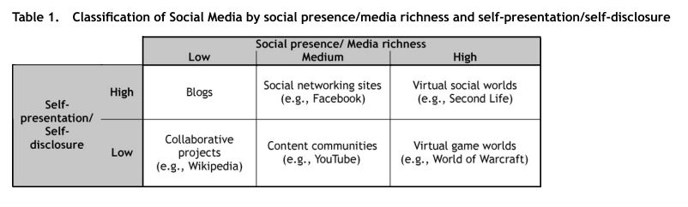
Sociální média

Slide 26
SEO – optimalizace webu pro vyhledávače
Vyhledávače obsahují:
  Porgramy pro procházení stránek (Crawling)
  Programy pro indexaci stránek (Indexing)
  Algoritmy pro řazení stránek (Ranking)
  Databáze stránek a dokumentů
  Řada informací
Google má proto datacentra po celém světě plné serverů a diskových polí.
Notes:
Více o tom, jak fungují vyhledávače: Janouch, 2017 – Internetový marketing s.29

Slide 27
SEO – optimalizace webu pro vyhledávače
Optimalizovaná stránka má větší šanci umístit se výše ve výsledcích vyhledávání.
75% uživatelů nikdy nenahlédne na druhou stránku výsledků vyhledávání.
Probíhá pomocí úpravy html kódu, ze kterého Crawlers čerpají informace pro indexaci informací na webu.
Pozice ve vyhledávači nelze garantovat! Pokud vám někdy někdo toto nabídne, nemluví pravdu!
Být vysoko je jedna věc, ale je nutné být vysoko také při vysoce konverzních klíčových slovech. Tam je ovšem konkurence největší.

Slide 28
SEO – doporučení od vyhledávače Google
Vytvářet stránku primárně pro uživatele, ne pro vyhledávače.
Neklamat návštěvníky stránky.
Vyhnout se trikům pro vylepšení pozice ve vyhledávačích.
Zamyslet se nad tím, co dělá stránku unikátní a udělat ji opravdu výjimečnou v daném oboru.

Slide 29
Mobilní marketing
Komunikace a propagace prostřednictvím chytrého telefonu, mobilního telefonu nebo tabletu.
Odlišením je mobilita zařízení, na kterém je komuniakce zobrazena.
Jedná se o statické nebo dynamické reklamy, SMS nebo MMS.
V poslední době jsou populární geolokační služby, které do sebe imlementují sociální sítě.
Reklama v zařízení tak využije aktuální polohy člověka.
Neustálé připojení mobilního telefonu k internetu.
Stírá se rozdíl mezi mobilním marketingem a marketingovou komunikací na sociálních sítích a online reklamou.

Slide 30
Webináře
Vysoce účinný nástroj u produktů se kterými je spojena určitá expertní znalost: konzultační služby, finanční služby, koučování a mentorování, vzdělávání, průmyslová odvětví na B2B trhu, webdesign a IT obecně.
Možný prostředek pro překonání nehmatatelnosti služby – vyzkoušení zdarma.
U složitých produktů nástroj vysvětlení problematiky a popis hodnoty a přínosů pro zákazníka.
Efektivní na B2B trhu jako nástroj získávání zpětné vazby.
Při registraci je možné získávat další emailové adresy a rozšiřovat emailingový list.
Během webináře může docházet k interakci.

Slide 31
Obsahový marketing
V novém prostředí, kde se firmy a značky stávají mediálními společnostmi s přímým dosahem na své zákazníky je kvalitní obsah velmi důležitý.
Co lidem chcete říct
Co lidi zajímá
Skvělý obsah

Slide 32
Emailové kampaně – získávání kontaktů
Kvalitní a aktualizovaná databáze je jen základ.
Trendem při získávání kontaktů jsou pop-up okna, nebo také lightboxy.
Podle výzkumů pomáhají budovat databázi až desetkrát rychleji.
Tradiční způsoby registrace schované někde v záhlaví nebo patičce nejsou spotřebitelé ochotni na webu hledat.
Možné nastavit při pohybu mimo stránku, nebo při scrollování.
Kdy to bude efektivnější?
Co můžeme nabídnout výměnou za email?
Notes:
Pohyb kurzoru mimo stránku, pohyb po stránce – v moment scrollování
Nabídnout můžeme: e-book, věrnostní program, slevu nebo jinou formu podpory prodeje, radu nebo tip.

Slide 33
Emailové kampaně – cíle
Odeslání
Doručení
Přečtení
Proklik
Konverze
Notes:
66% emailů na mobilu a tabletu – Report Movable

Slide 34
Newsletter
Forma emailové kampaně pro odběratele (subscribers).
Je to marketingová komunikaci se svolením, co se práva týká, jde o obchodní sdělení a proto je nutné dodržet zákon č. 448/2004 Sb.
Cílem je prodej, podpora značky nebo budování vztahu.
V propojení na data o nákupech je možné dojít k vysoce personalizovanému obsahu.
Výhodou je automatizace, segmentace příjemců, napojení na předchozí akce, shromažďování dat o zákaznících.
Konverze v newsletterech bývá v nižších procentech ale nemusí to znamenat neefektivitu. Nezapomínejme na brand!
Funguje u produktů jako jsou: knihy, oblečení, domácnost.
Notes:
Konverze nemusí být cílem newsletteru. Pokud dlouhodobě newsletter zákazník otevírá, případně se proklikává na web, kde stráví rozumné množství času, je jasné, že newsletter plní funkci zvyšování povědomí o značce. V moment nákupního rozhodnutí pak bude tato dlouhodobá komunikace hrát roli. Newsletter může fungovat jako nástroj budování vztahu.

Slide 35
Affiliate marketing
Jako affiliate marketing (někdy také partnerský či dealerský marketing) se označují veškeré marketingové aktivity odměňované procenty z prodeje výrobků či služeb.
Poskytovatel reklamního prostoru je tak hodnocen provizí za skutečně proběhlé obchody, nikoliv tedy za pouhé zobrazování reklamy (PPT, PPV) či za kliknutí na ni (PPC).
Výše provize v affiliate programech se většinou pohybuje mezi 10 až 30 %, v závislosti na typu prodávaných produktů.
Někdy se affiliate marketing používá zároveň s PPC modelem, pak slouží jako jakýsi bonus.
Notes:
http://www.adaptic.cz/znalosti/slovnicek/affiliate-marketing/

Slide 36
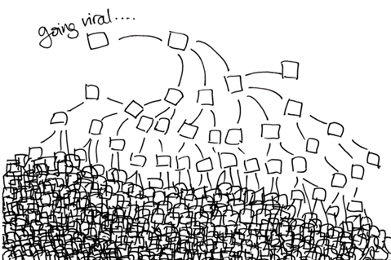
Virální marketing
Forma marketingové komunikace (především) na internetu.
Spočívá ve vytvoření zajímavé kreativy (obrázku, videa, aplikace), kterou si již následně uživatelé internetu sami přeposílají.
Kreativa bývá většinou vtipná, se sexuálním podtextem, šokující (drsná), s originální myšlenkou nebo krásná (zvířátka, atp.).
Notes:
https://www.mediaguru.cz/medialni-slovnik/viralni-marketing/

Slide 37
Virální marketing
Ke každé ukázce si pište poznámky a následně budeme diskutovat!

Slide 38
Virální marketing
Příklady:
https://www.youtube.com/watch?v=316AzLYfAzw
  55 milionů shlédnutí
https://www.youtube.com/watch?time_continue=3&v=cBlRbrB_Gnc
  13 milionů shlédnutí
https://www.youtube.com/watch?time_continue=2&v=ynvKWYvyCqw
  20 milionů shlédnutí
https://www.youtube.com/watch?time_continue=1&v=FHtvDA0W34I
  42 milionů shlédnutí
Notes:
https://www.mediaguru.cz/medialni-slovnik/viralni-marketing/

Slide 39
Úkol
Vyberte konkrétní produkt konkrétní značky
Připravte podklady pro virální kampaň v onlinu
  Video
  Obrázek
  Text
Zvolte prvek, který bude mít virální přesah
Vytvořte storyboard, nákres, popis aplikace nebo samotný virální text.
Zvolte komunikační kanály, kterými virál budete šířit
Stanovte potenciální dopady na KPI

